Slide 1
Buenas Prácticas de Desarrollo

Slide 2
Métodos
Cortos (<= 20 instrucciones + bloques).
Hacer solo una cosa y hacerla bien.
¿Necesitamos dividir en secciones?
No, porque son bloques pequeños.
Lectura de arriba a abajo en la abstracción.
Los bloques switch deben ser llevados a un nivel bajo (aplicar polimorfismo).
Argumentos: no más de tres, no booleanos
No efectos colaterales (no argumentos de output)
Anidamiento <= 3 niveles
Notes:
Cohesivos y desacoplados tienen que ser pequeños.
¿Qué implica hacer una sola cosa? Hacer las cosas a un nivel menos al nombre de la función (aplicar criterio también).

Slide 3
Principios SOLID
Single Responsibility: una clase debe tener una única responsabilidad
Open-Closed: abiertos para extensión pero cerrados para modificación
Liskov Substitution: un objeto puede ser reemplazado por otro
Interface Segregation: no imponer dependencias a métodos que no se usan
Dependency Inversion: no depender de concretos sino de abstractos
Notes:
Principios para poder hacer programación orientada a objetos correctamente.

Slide 4
¿Cómo refactorizar?
Tener o crear tests
¿Más refactorización?
Refactorizar
Ejecutar los tests

Slide 5
Análisis estático de código
Bases y Herramientas

Slide 6
Feedback sobre la calidad del código
Pair
programming
Mientras se escribe
el código
Plugins en el IDE
Se puede recibir este feedback en diferentes momentos
Antes de subir
al repositorio
Herramientas
Code Review
Después de subir
al repositorio
Integración
Continua

Slide 7



Tipos de análisis de código estático
Posibles bugs
Buenas prácticas
Convenciones
Detecta potenciales errores que pueden darse en tiempo de ejecución.
Verifica que el código se ciña a las buenas prácticas del lenguaje
Revisa que el código se alinee a los estándares del equipo u organización

Slide 8
Convenciones en Novatronic
Nombres de archivos
Organización de archivos
Intentación
Comentarios
Declaraciones
Sentencias
Espacios en blanco
Nomenclatura
Prácticas de programación
En Novatronic seguimos los estándares de Sun Conventions
http://www.oracle.com/technetwork/articles/javase/codeconvtoc-136057.html

Slide 9
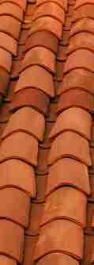
Patrones de diseño
Mecanismos para poder anticiparnos a los cambios

Slide 10
Motivaciones para el uso de patrones
Capturan la experiencia y la hacen accesible a los no expertos
El conjunto de sus nombres forma un vocabulario que ayuda a que los desarrolladores se comuniquen mejor 
Ayudan a la gente a comprender un sistema más rápidamente cuando están claros los patrones que usa
Reutilización

Slide 11
Clasificación de los patrones
Arquitectónicos
Expresan un marco fundamental para crear un sistema
De Diseño
Describen esquema básico para crear subsistemas y componentes
Según el ámbito al que se apliquen
Elementales (idioms)
Describen cómo implementar un p. de diseño en un lenguaje

Slide 12
Categorías de patrones de diseño
Creación
¿Cómo se inicializan los objetos?
Estructurales
¿Cómo se componen las clases y objetos?
Según el objetivo que tienen
Comportamiento
¿Cómo interactúan los objetos? ¿Qué responsabilidades tienen?

Slide 13
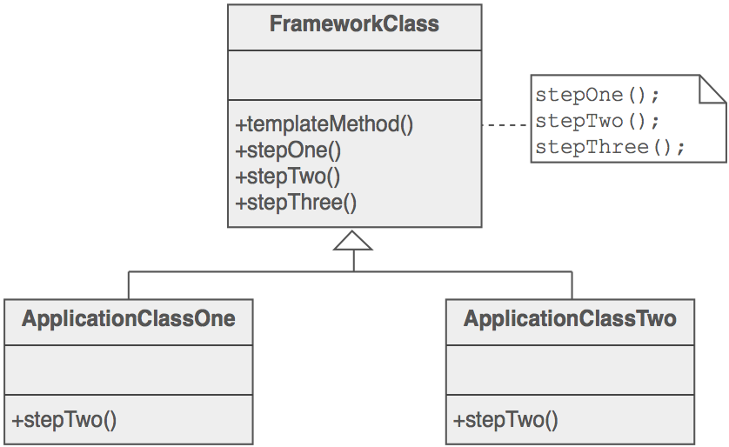
Cuerpo de un patrón: Ejemplo
Nombre:
Template Method
Problemática
Dos diferentes componentes tienen similitudes significativas, pero no demuestran reuso de una interface común o implementación.
Si resulta necesario un cambio común a ambos componentes, entonces se espera que se requiera un esfuerzo duplicado.
Solución
Permite construir el esqueleto de un algoritmo dejando los detalles a las subclases.

Slide 14
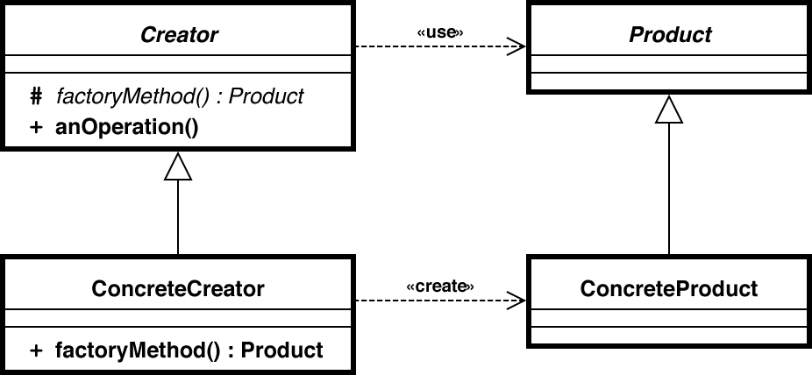
Patrón Factory Method
Nombre:
Factory Method
Problemática
Cuando una clase no puede anticipar el tipo de objetos que debe crear
Solución
Permite que una clase difiera la instanciación a las subclases (son éstas las que deciden qué clase instanciar)

Slide 15
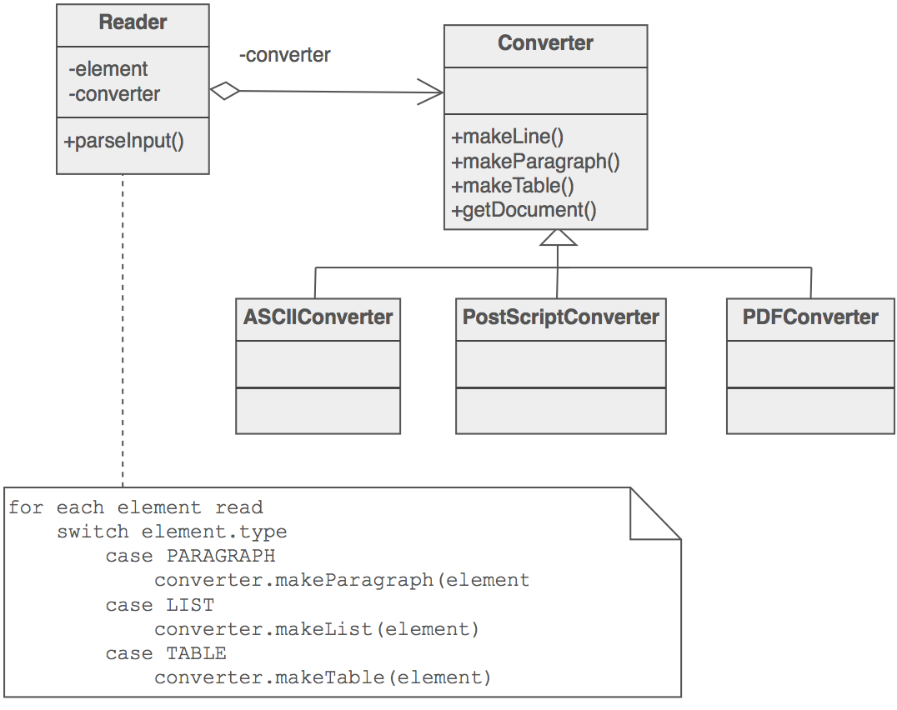
Patrón Builder
Nombre:
Builder
Problemática
Un algoritmo para crear un objeto complejo debe ser independiente de las partes que constituyen el objeto y cómo se juntan
Solución
Permite a un cliente construir un objeto complejo especificando sólo su tipo y contenido, ocultándole todos los detalles de la construcción del objeto

Slide 16
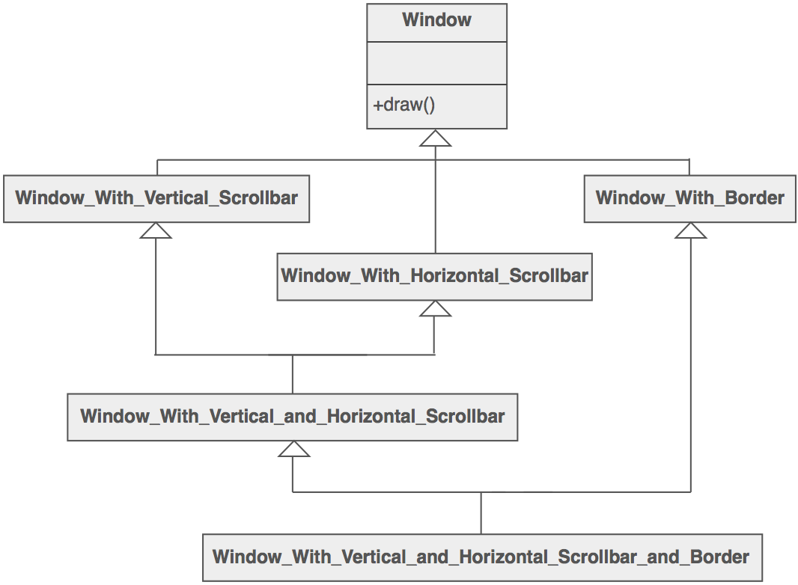
Patrón Decorator
Nombre:
Decorator
Problemática
Para añadir nuevas responsabilidades a objetos individuales y no a toda la clase
Solución
Asignar nuevas responsabilidades a un objeto dinámicamente. Es una alternativa a la creación de subclases por herencia

Slide 17
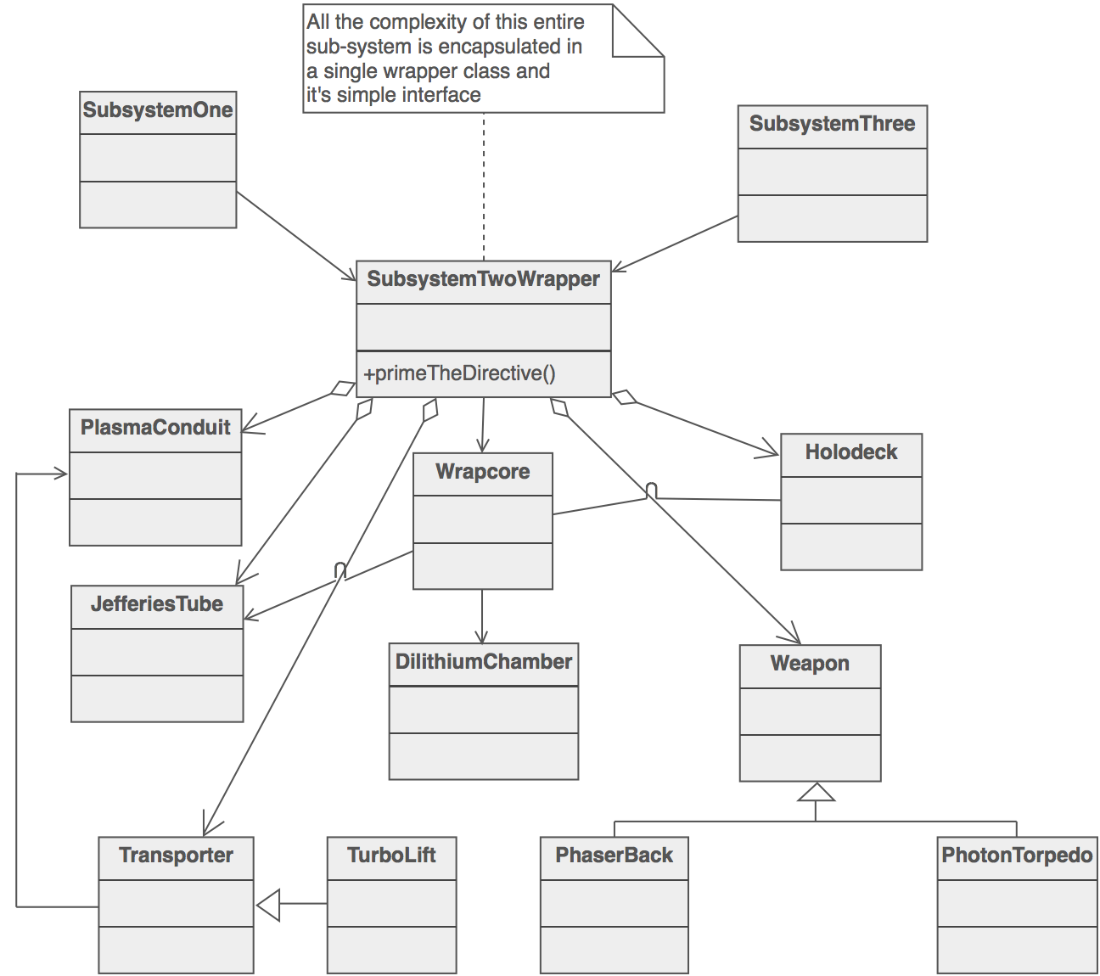
Patrón Façade
Nombre:
Façade
Problemática
Minimizar las comunicaciones y dependencias entre subsistemas
Solución
Simplifica el acceso a un conjunto de objetos proporcionando uno que todos los clientes pueden usar para comunicarse con el conjunto

Slide 18
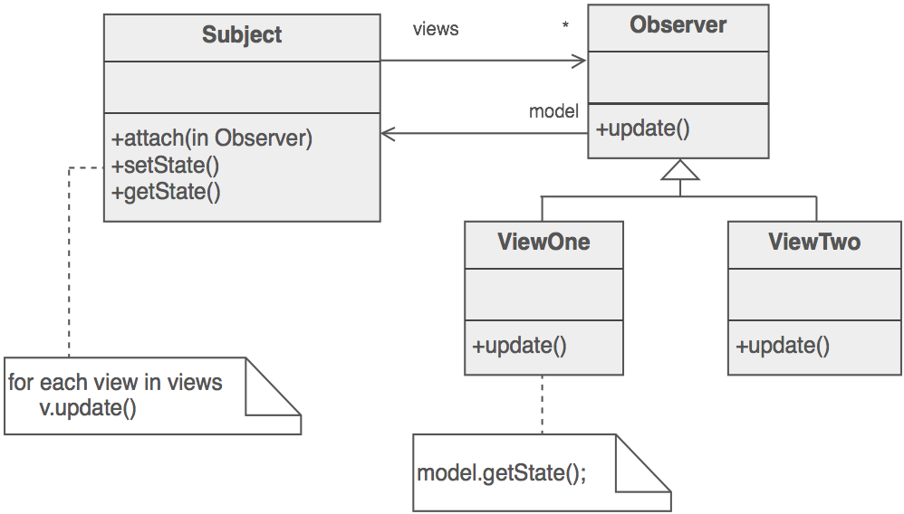
Patrón Observador
Nombre:
Observador
Problemática
Un diseño monolítico grande no escala bien en cuanto los requerimientos son muchos.
Solución
Define una dependencia de uno-a-muchos entre objetos de tal modo que cuando un objeto cambia su estado, todos sus dependientes son notificados inmediatamente.

Slide 19
Patrón Template Method
Nombre:
Template Method
Problemática
Dos diferentes componentes tienen similitudes significativas, pero no demuestran reuso de una interface común o implementación.
Si resulta necesario un cambio común a ambos componentes, entonces se espera que se requiera un esfuerzo duplicado.
Solución
Permite construir el esqueleto de un algoritmo dejando los detalles a las subclases.

Slide 20
Let's play
a little bit
Adición de API para registrar el estado de un paquete
Consulta del seguimiento del paquete
Apliquemos algunos de los patrones en el proyecto de DHEX

Slide 21
Taller grupal
Notificación de actualización del paquete
Para el miércoles

Slide 22
Retro
Hagamos ajustes al taller ;-)

